Slide 2
Общая доля лиц, занимающаяся фитнесом
США
Россия
Объём рынка фитнес-услуг в России — 124,8 млрд. рублей.
Рост объёма рынка за год 5,7%
МИР
В НАСТОЯЩЕМ О БУДУЩЕМ

Slide 3
Фитнес тренды на 2021 год:
Онлайн фитнес
Фитнес гаджеты
Тренировки с весом собственного тела
Активный отдых
HIIT (интервальная тренировка высокой интенсивности)
7. Виртуальное обучение
8. Фитнес в связке с врачами
9. Силовая тренировка
со свободными весами
10. Фитнес-программы
для пожилых людей
В НАСТОЯЩЕМ О БУДУЩЕМ

Slide 4
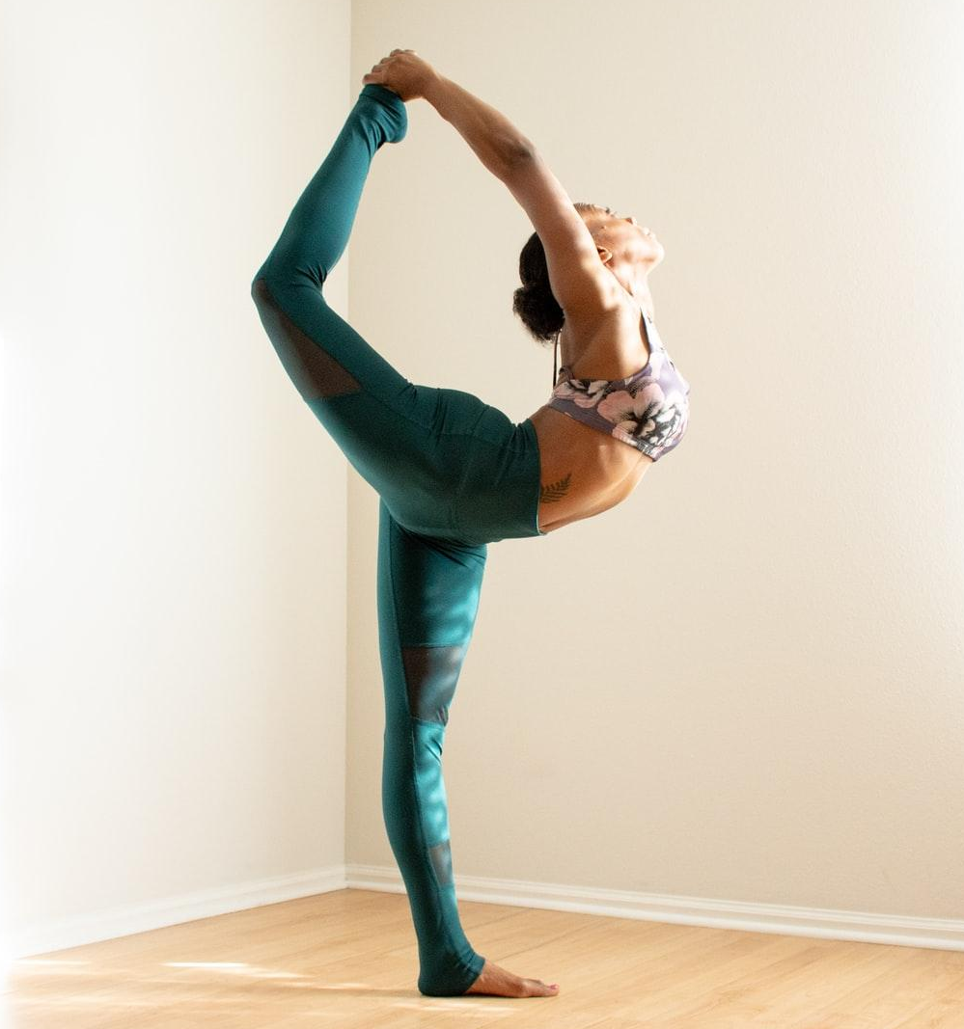
Мы объединяемся в сообщества, чтобы создавать дополнительную ценность друг для друга.
Ключевая ценность сообщества — коммуникация между участниками, которая создает ценность.
Цели Сообщества:
Сообщество, как продукт
Привлечение клиентов
Удержание клиентов
Сообщество, как форма для другого контента (создает дополнительную ценность для вашего продукта)
В НАСТОЯЩЕМ О БУДУЩЕМ

Slide 5
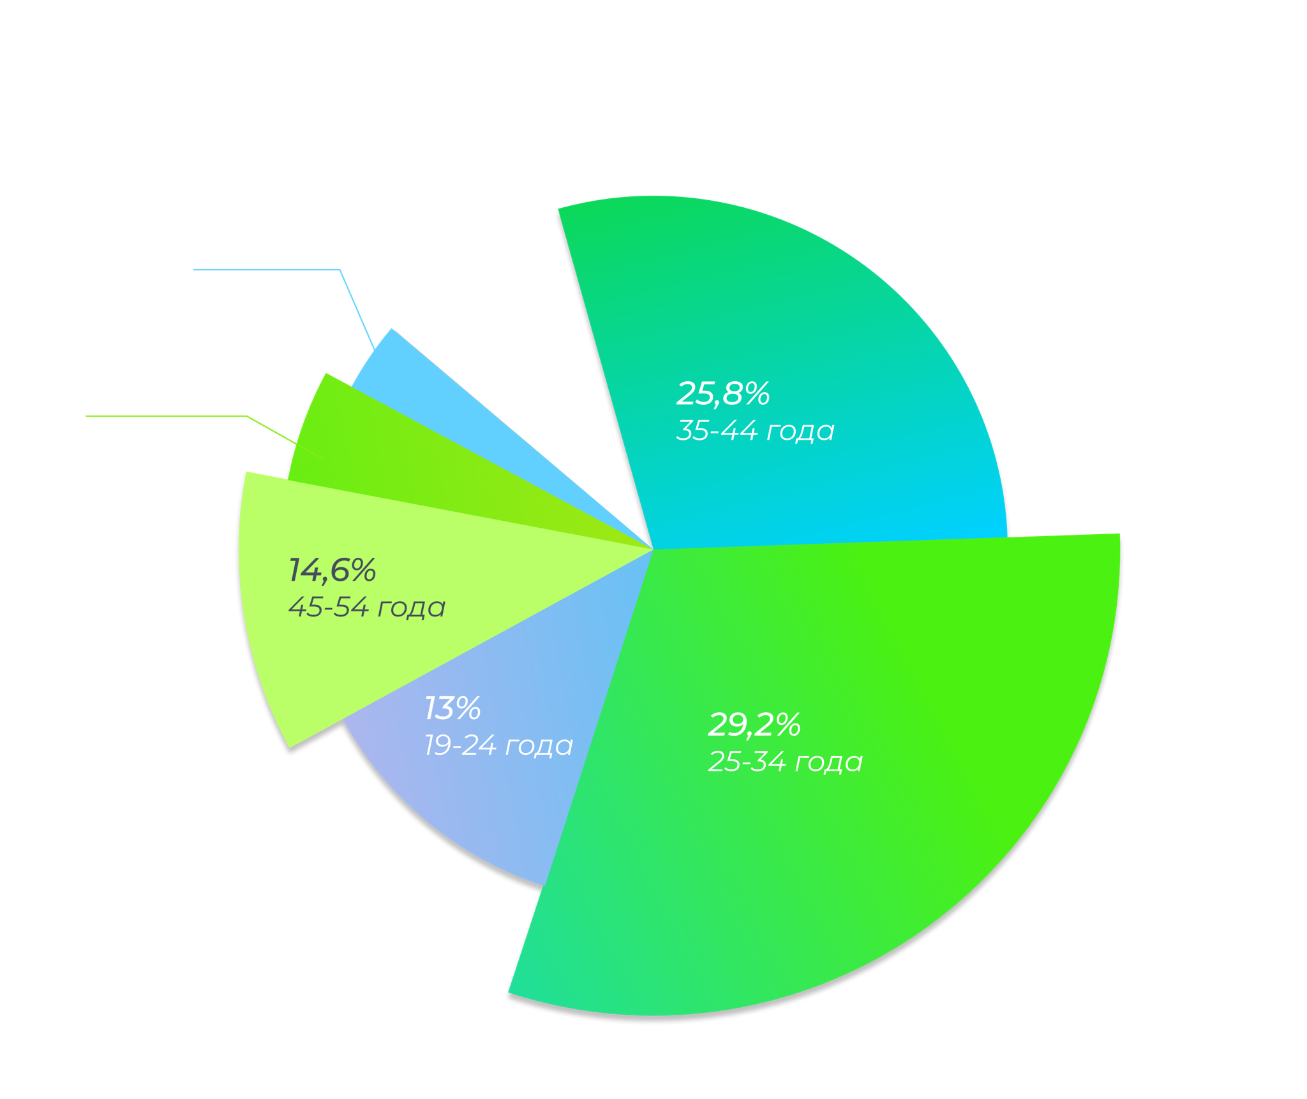
*исследование РБК “Мировые тенденции на рынке фитнес-услуг”
В НАСТОЯЩЕМ О БУДУЩЕМ

Slide 6
ОБЩЕЕ ЗДОРОВЬЕ
Опрошенные респонденты считают, что ЗОЖ принципиален для здоровья.
Особое внимание уделяется занятиям спортом и качеству питания.
ЗАБОТА О ДЕТЯХ
Потребление натуральной еды является частью воспитания и хорошего примера для детей. Поэтому многие покупатели изменили свои пищевые привычки когда стали родителями
ЭКОЛОГИЯ
Для части опрашиваемых переход к здоровым привычкам связан с экологическими проблемами.
МОТИВАЦИОННЫЕ ФАКТОРЫ
ПРИВЫЧКА
Для некоторые последоватей ЗОЖ - это образ жизни с детства
БЕЗОПАСНОСТЬ
Для части опрашиваемых переход на потребление здоровых продуктов становится вынужденной мерой, вызванной болезнями
В НАСТОЯЩЕМ О БУДУЩЕМ

Slide 7
Влияние COVID-19
на здоровый образ
жизни (1/2)
Особенно важно придерживаться здорового образа жизни во время пандемии COVID-19.
Top2box
80
После того, как началась пандемия COVID-19 я изменил/ла привычки питания
39
Большинство опрашиваемых следовали принципам ЗОЖ
во время пандемии COVID-19 Только 4 из 10 изменили свое питание с начала пандемии. Некоторые изменили свои гигиенические привычки.
После того, как началась пандемия COVID-19 я изменил/ла личный распорядок ухода
50
После того, как началась пандемия COVID-19 я изменил/ла режим мытья рук, уборки
46
Совершенно не согласны
Скорее не согласен
Ни не согласен, ни согласен
Скорее согласен
Совершенно согласны
В НАСТОЯЩЕМ О БУДУЩЕМ

Slide 8
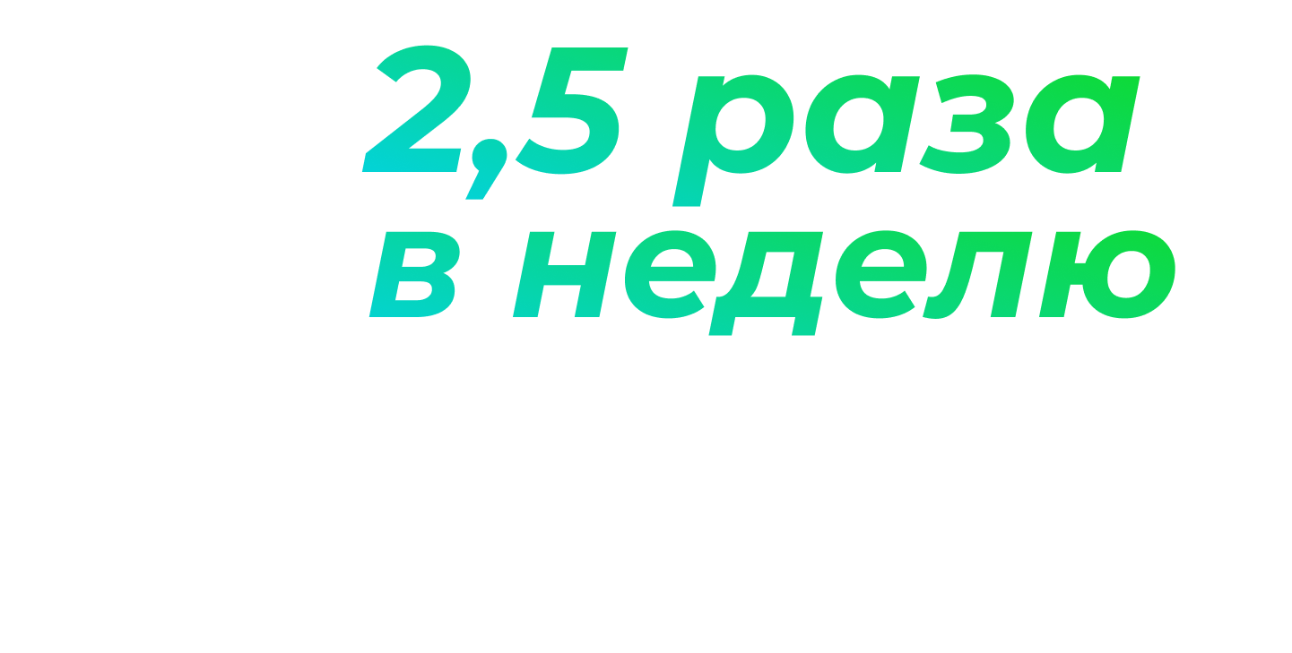
2/3 последователей здорового образа жизни регулярно занимаются спортом дома, 4 из 10 предпочитают ходить в тренажерный зал или бассейн, одна треть любит бег, легкую атлетику и йогу.
5,1
2,2
1,5
2,7
2,7
1,8
0,8
1,2
1,6
1,5
0,9
1,3
0,3
1,4
1,0
1,8
Base: main sample, all HL adherents who practice sports activities (n=520). S9a. Which sports activities do you practice regularly? МA S9b. And how often do you practice these sports activities?
1,0
В НАСТОЯЩЕМ О БУДУЩЕМ

Slide 9
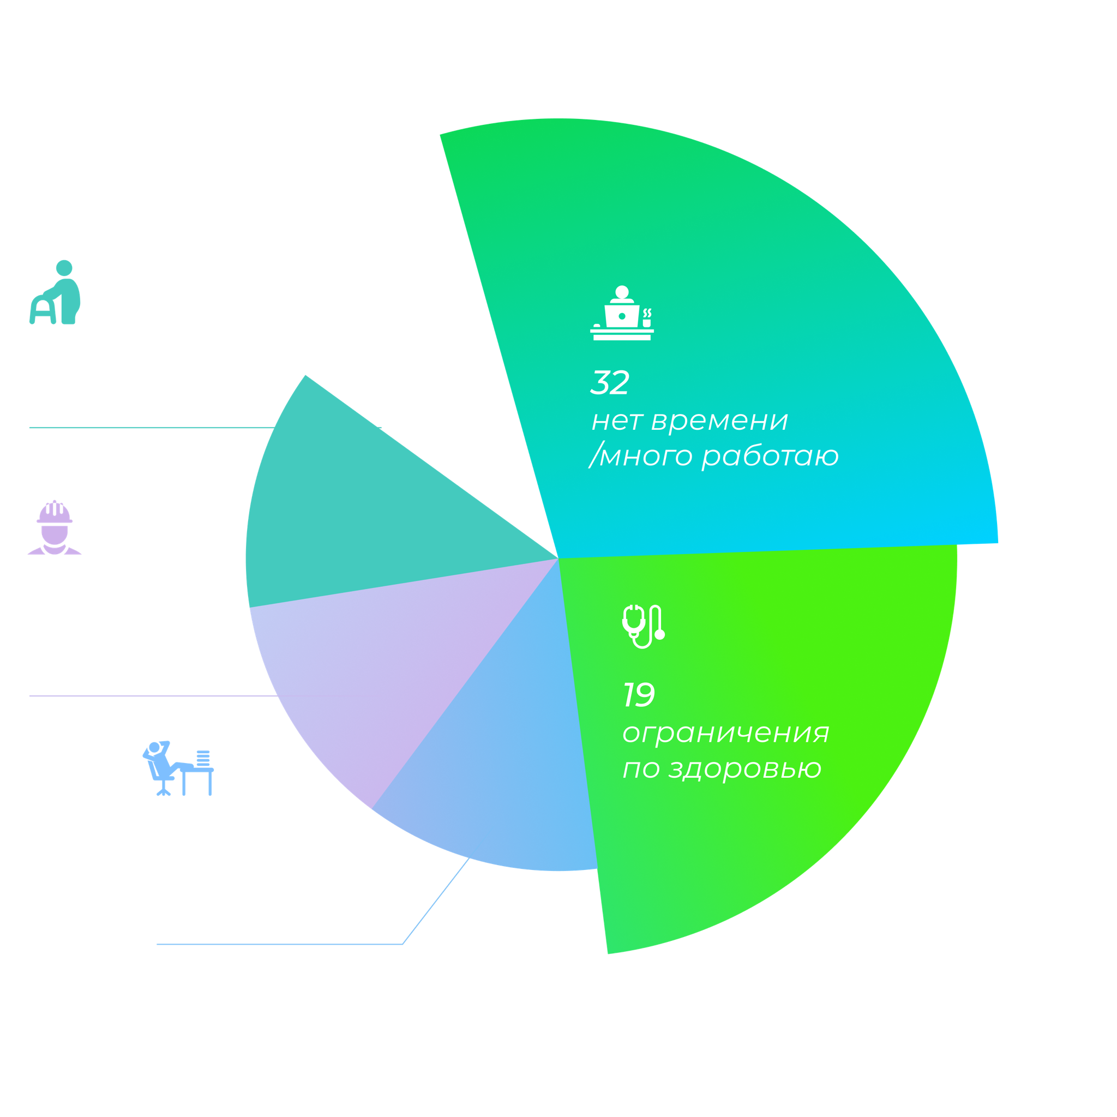
В НАСТОЯЩЕМ О БУДУЩЕМ

Slide 10
Занимаюсь чаще самостоятельно
Занимаюсь чаще
с тренером/инструктором
Иногда занимаюсь самостоятельно, иногда
с тренером/инструктором
В НАСТОЯЩЕМ О БУДУЩЕМ

Slide 11
Base: main sample, all HL adherents (n=1010). Q5. Please evaluate the level of your agreement with the following statements. For your answer please use the scale from “Completely disagree" to “Completely agree".
ФИЗИЧЕСКАЯ АКТИВНОСТЬ
ПИТАНИЕ
ОБРАЗ ЖИЗНИ (РЕЖИМ)
ЭМОЦИОНАЛЬНОЕ СОСТОЯНИЕ
В НАСТОЯЩЕМ О БУДУЩЕМ

Slide 12
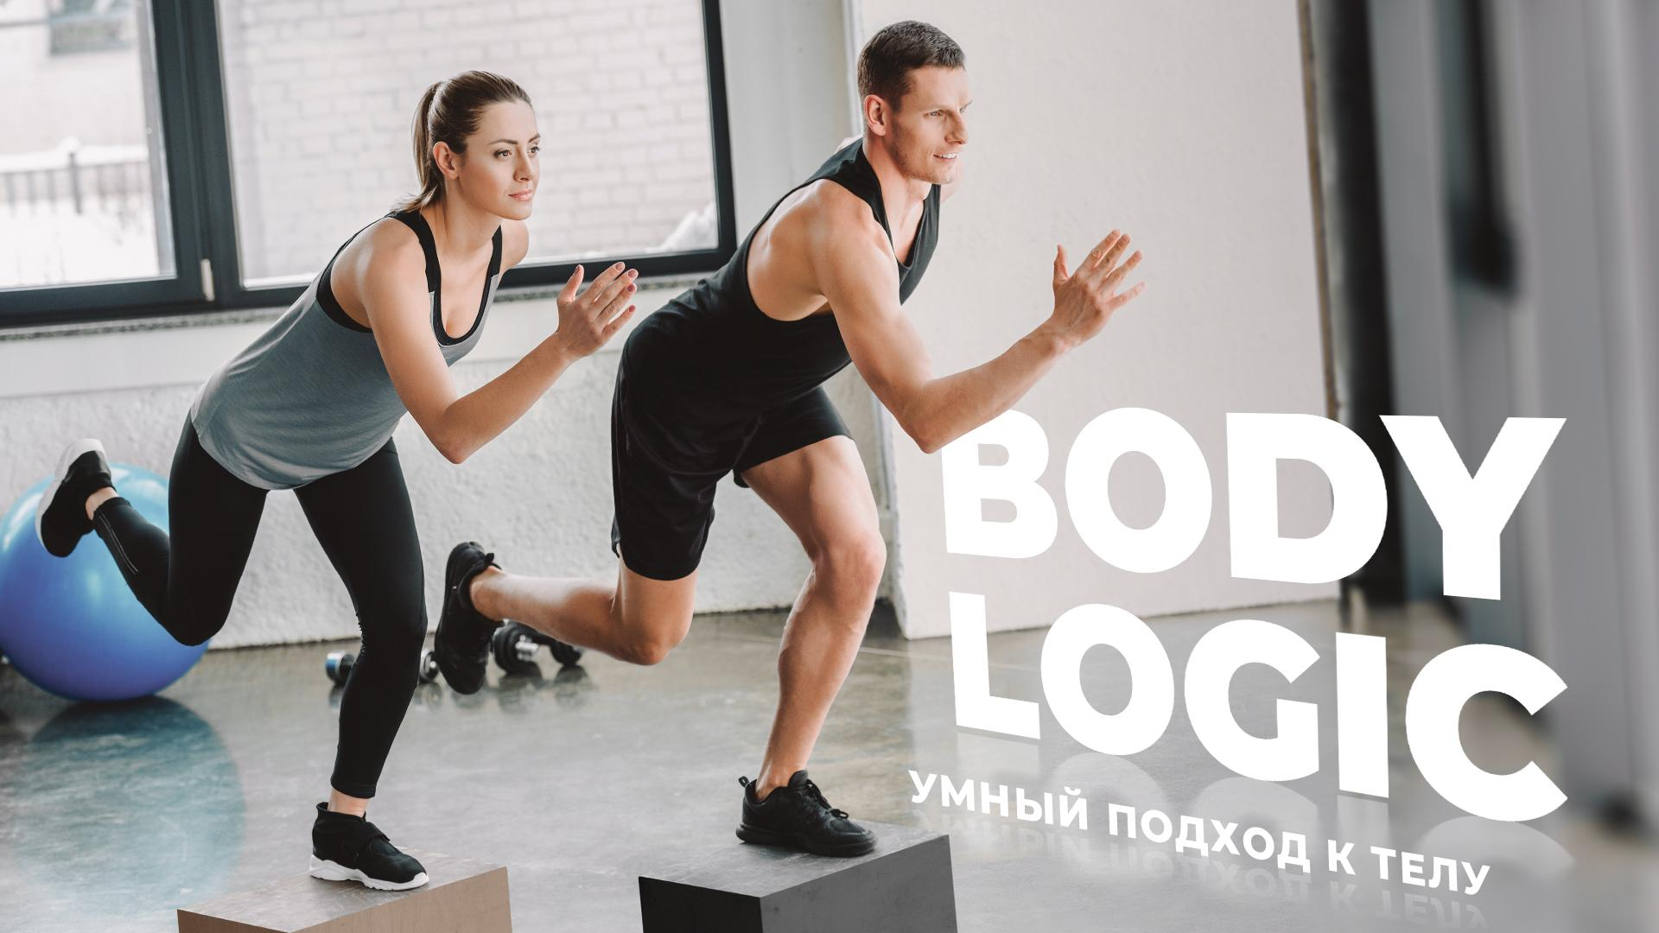
Создать трендовый клиентский опыт, который поможет страстным фитнес партнерам найти не менее страстных клиентов
В НАСТОЯЩЕМ О ВОЗМОЖНОСТЯХ

Slide 13
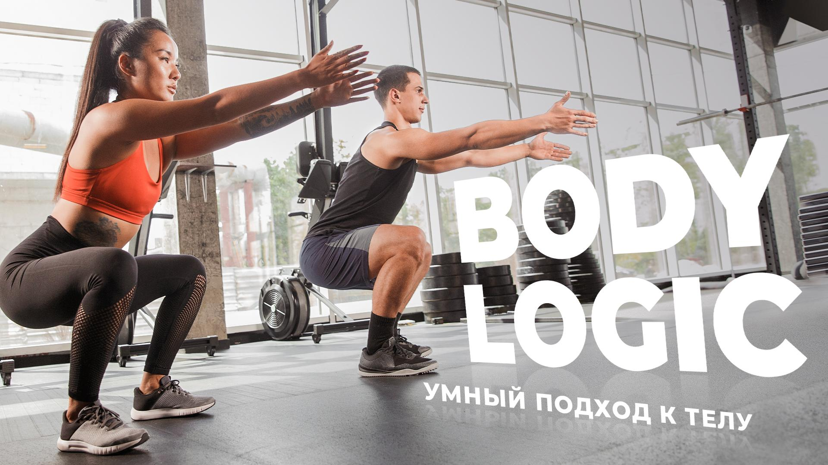
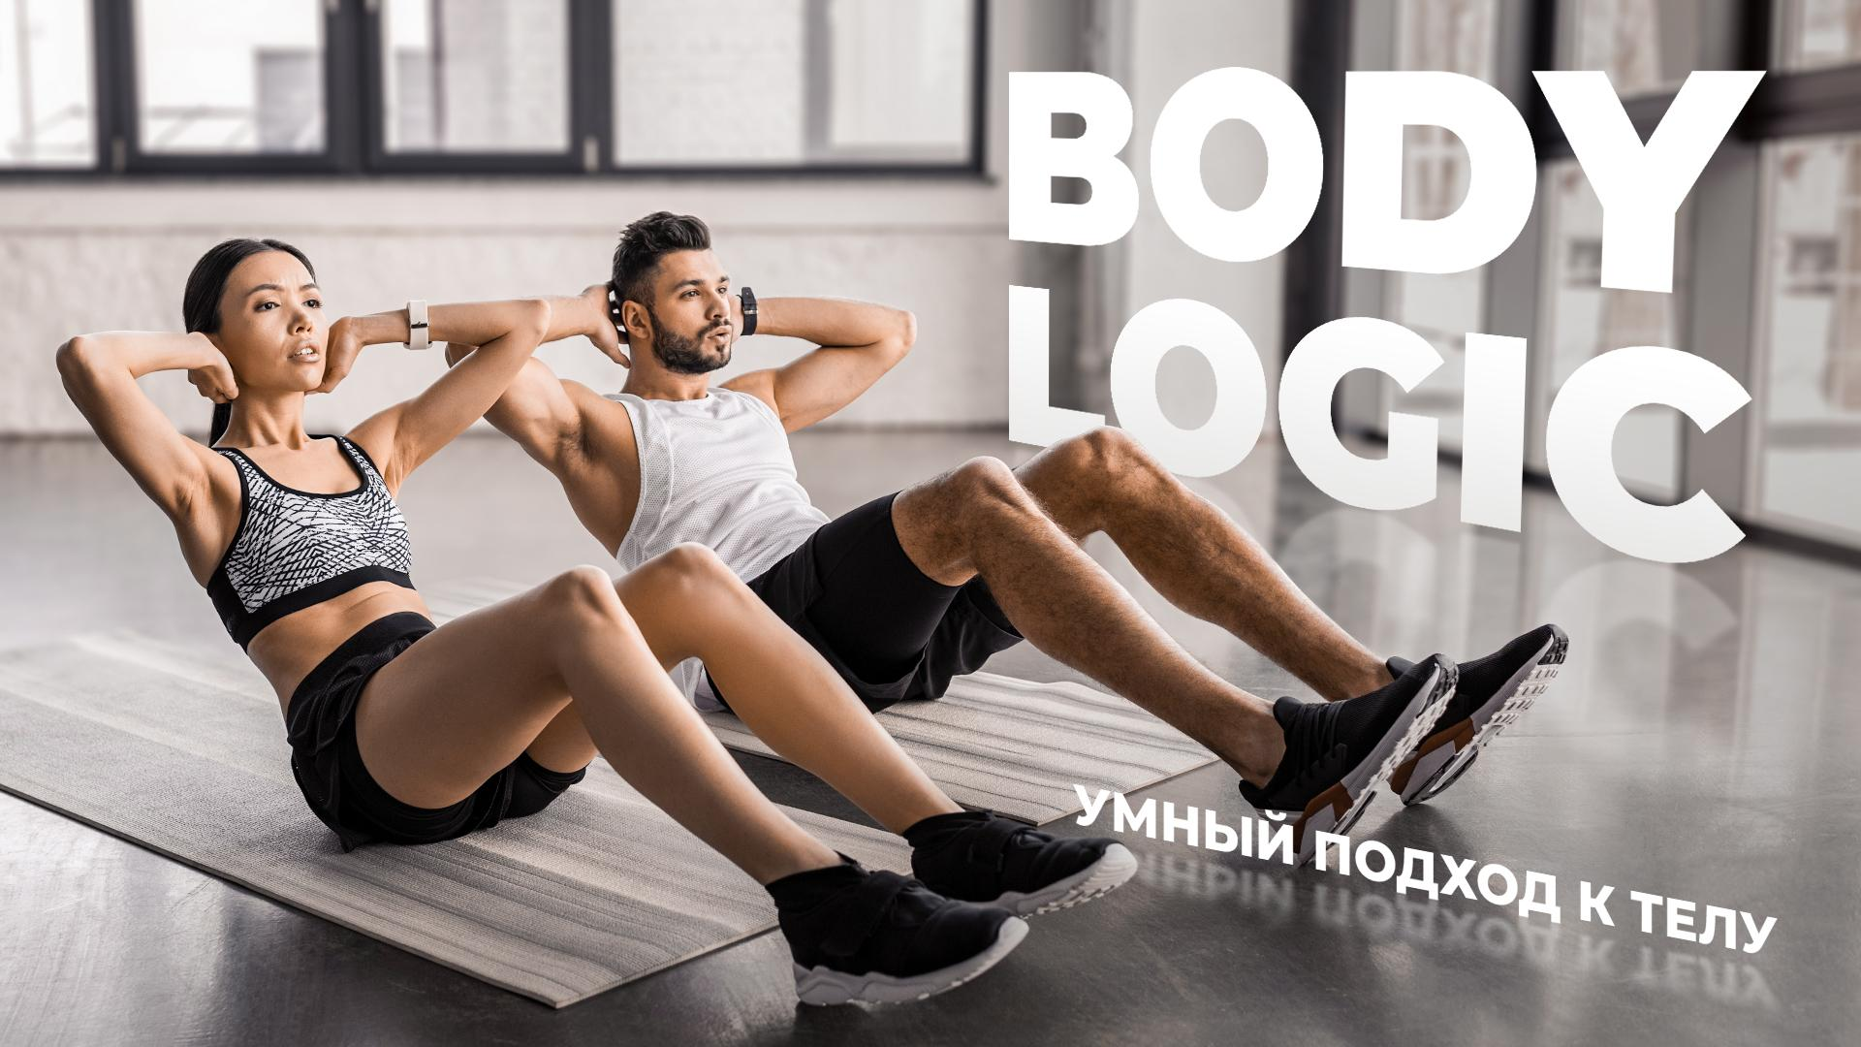
BodyLogic фитнес-программа:
Мы предлагаем нашим партнерам
систему, состоящую из единой платформы, включающей в себя: систему тренировок, рекомендации по питанию и использования Nutrilite продуктов.
BODYLOGIC ОТ AMWAY — УМНЫЙ ПОДХОД
К РАЗВИТИЮ ТЕЛА
В НАСТОЯЩЕМ О ВОЗМОЖНОСТЯХ

Slide 14
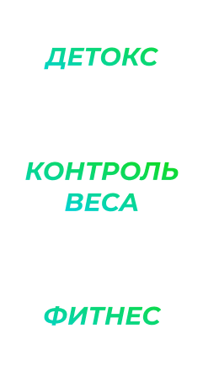

Slide 15
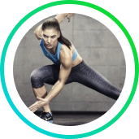
BodyLogic состоит из 4 готовых фитнес-модулей (2021):
Super Pop-UP:
21 день, 10 видео-уроков, рекомендации по питанию с КБЖУ на каждый день и примеры рецептов, Nutrilite продукты
Super Functional:
21 день, 10 видео-уроков, рекомендации по питанию с КБЖУ на каждый день и примеры рецептов, Nutrilite продукты
Super HIIT:
21 день, 10 видео-уроков, рекомендации по питанию с КБЖУ на каждый день и примеры рецептов, Nutrilite продукты
Super CORE:
21 день, 10 видео-уроков, рекомендации по питанию с КБЖУ на каждый день и примеры рецептов, Nutrilite продукты

Slide 16
Pop-UP
программа тренировок, направленная на уменьшение объема бедер, талии, а так же красоту рук
Functional
комплекс упражнений, который улучшает основные физические показатели: силу, скорость, координацию.
Super HIIT
High-Intensity Interval Training сочетает в себе кардио и силовые упражнения, активно сжигает для стройного и атлетического телосложения в короткий срок
CORE
программа тренировок для красивого живота, сильных и рельефных мышц кора

Slide 17
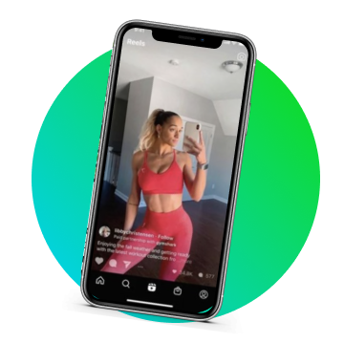
ВИДЕО УРОКИ
РАЦИОН + NUTRILITE
1. Landing page - помогает продать программу BodyLogic;
2. Бренд-центр - партнеры смогут скачать все материалы;
— Готовые видеоблоки к тренировкам;
— Готовый план питания на каждый день;
— Набор продуктов + дополнительные продукты (отдельный обучающий модуль + эксперт)
— Руководство - как работать с прибором в цифровом формате.
SMM поддержка
Гайд по проведению

Slide 18
Дополнительно по направлениям
5
Pop-up
Functional
Core
HIIT
Арт. 307717
ЦЕНА ДЛЯ ЗК: 4 292 руб./ 22 630 тенге
Баллы: 36,82PV ( Россия)/ 35,40PV (Казахстан)

Slide 19
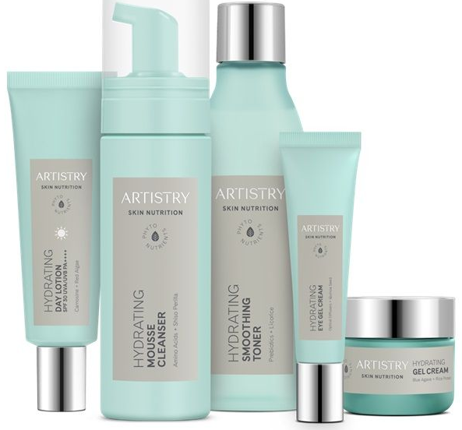
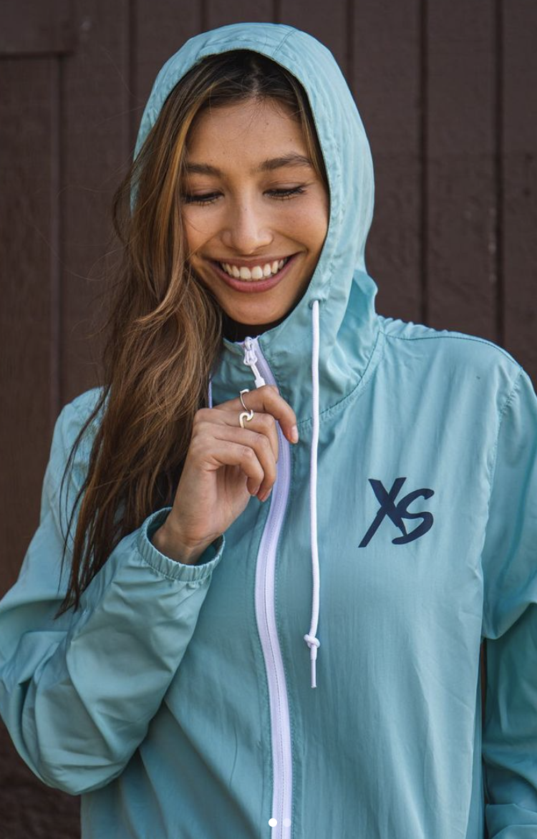
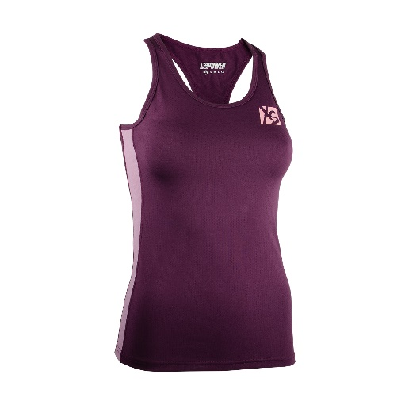
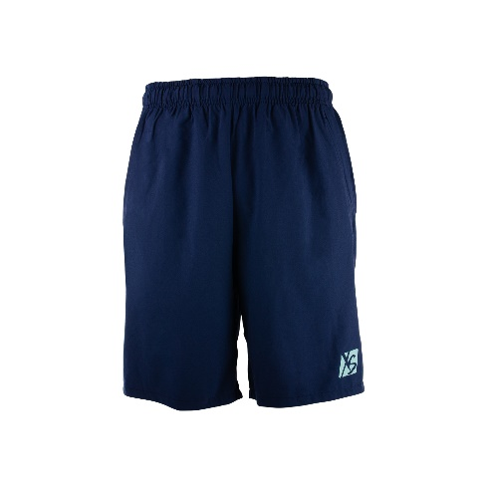
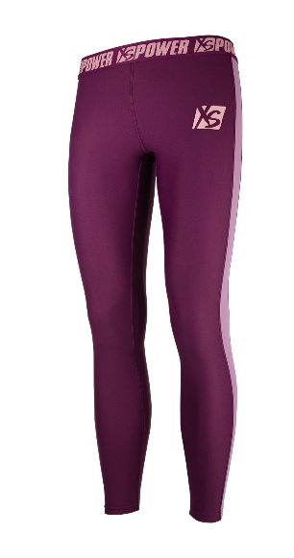
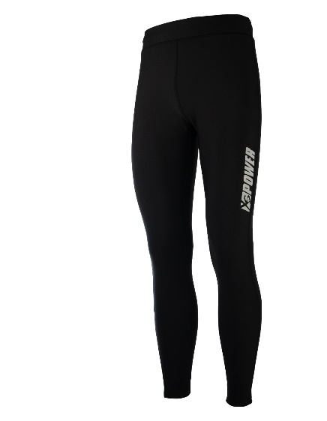
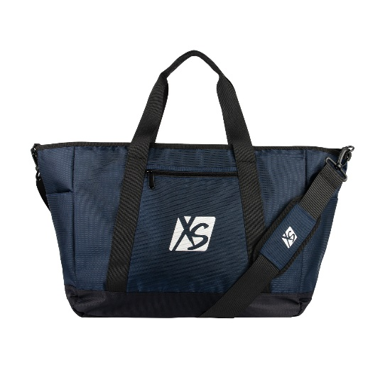
XS GEAR
Artistry
+ личная гигиена
Бьюти
-нутриенты
(добавки,
БАДы)
Поступление в продажу в мае 2021
Уход за телом во время физ. Активности. Рекомендации по продуктам
и план ухода на 21 день
Notes:
Функц питание ( часть питания) PV (цены после PI)
( дейли и Дабл Х)
Перечислить Нутрилайт
Кураторы могут добавить:

Slide 20
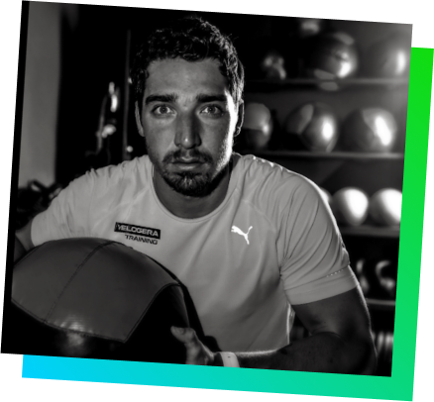
Многократный победитель
и призёр областных
и городских соревнований
на шоссе и байке, призёр этапов кубка Сибири по байку, призёр этапов Кубка России
по велокроссу
Мастер спорта
по велосипедному спорту кандидат в мастера спорта
по жиму штанги лёжа, имеет взрослый разряд по плаванию
Celebrity-тренер
Основные направления работы: функциональные и силовые тренировки, стрэтчинг, кинезиотейпирование, подготовка стартам, триатлон, велоспорт,
бег
Разработал авторский онлайн-курс по методике планирования тренировочного процесса
Является автором ряда научных публикаций Основатель организации «Velogera training».
Ёлгин Георгий Владимирович
@velogera

Slide 21
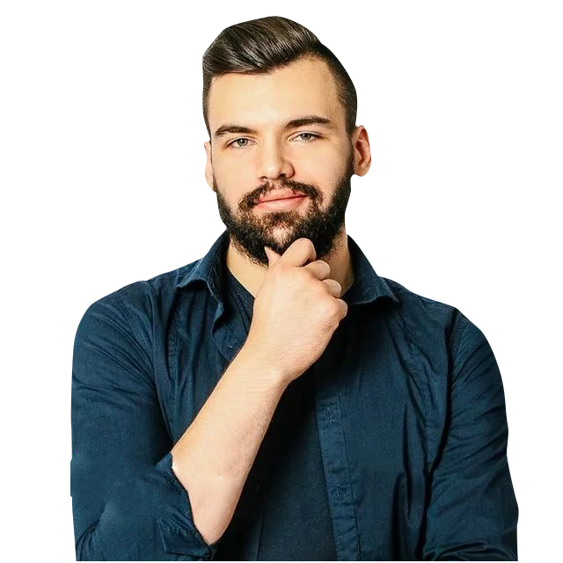
Дмитрий Семирядов
Врач-диетолог,
Преподаватель диетологии Федеральный эксперт Nutrilite
Правильное питание
в контексте спорта

Slide 22
Спасибо!

